Slide 1

ỨNG DỤNG CNTT TRONG DẠY – HỌC
Khởi động: Quizizz
Bài 2: Sử dụng Classkick (Điền)
Bài 3: Sử dụng Classkick (Đánh máy)

Slide 2

Thứ Hai ngày 30 tháng 1 năm 2023
Toán
Bài 44: Bảng chia 5 (tiết 2)
Bài 2 – tr 25
Bài giải

Slide 4

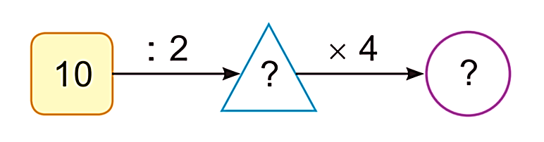
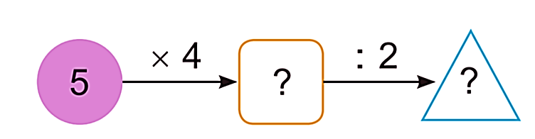
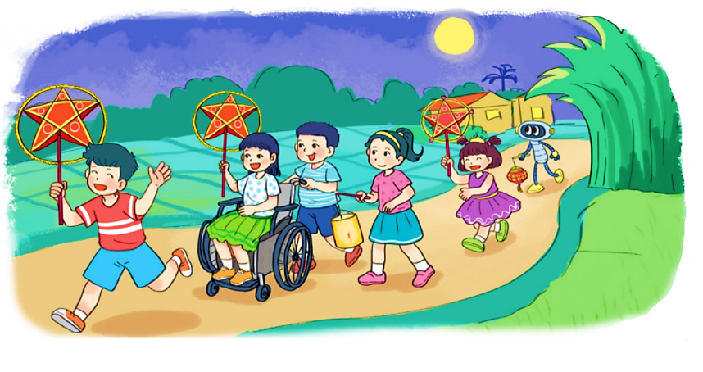
1
Tính.
a)
b)
5
20
20
10
2
Bạn Nam đã cắt 30 hình tròn để trang trí đèn ông sao, mỗi chiếc đèn cần 5 hình. Hỏi bạn Nam trang trí được bao nhiêu chiếc đèn ông sao?
Bài giải
Bạn Nam trang trí được số chiếc đèn ông sao là:
30 : 5 = 6 (chiếc)
Đáp số: 6 chiếc đèn ông sao.

Slide 6


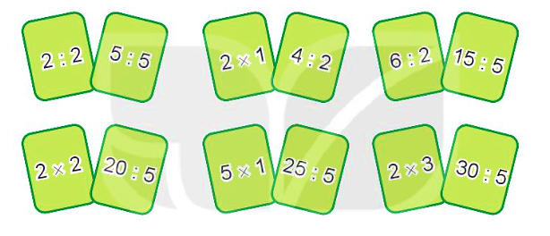

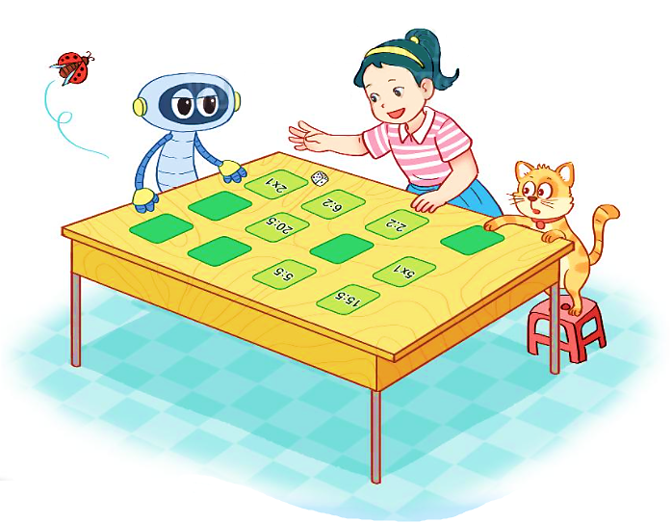
CHỌN TẤM THẺ NÀO?
Chơi theo nhóm.
Đặt 12 tấm thẻ trên mặt bàn. Khi đến lượt, người chơi gieo xúc xắc, úp một tấm thẻ ghi phép tính có kết quả bằng số chấm ở mặt trên xúc xắc.
Trò chơi kết thúc khi úp được 6 tấm thẻ.

Slide 7

Củng cố bài học
Hương Thảo: tranthao121004@gmail.com

